Slide 1
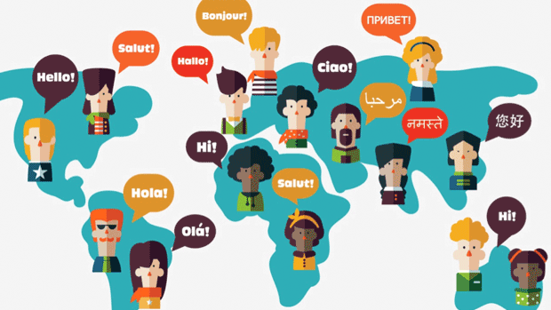
Культурный код. Как не попасть впросак в общении с иностранцем

Slide 2
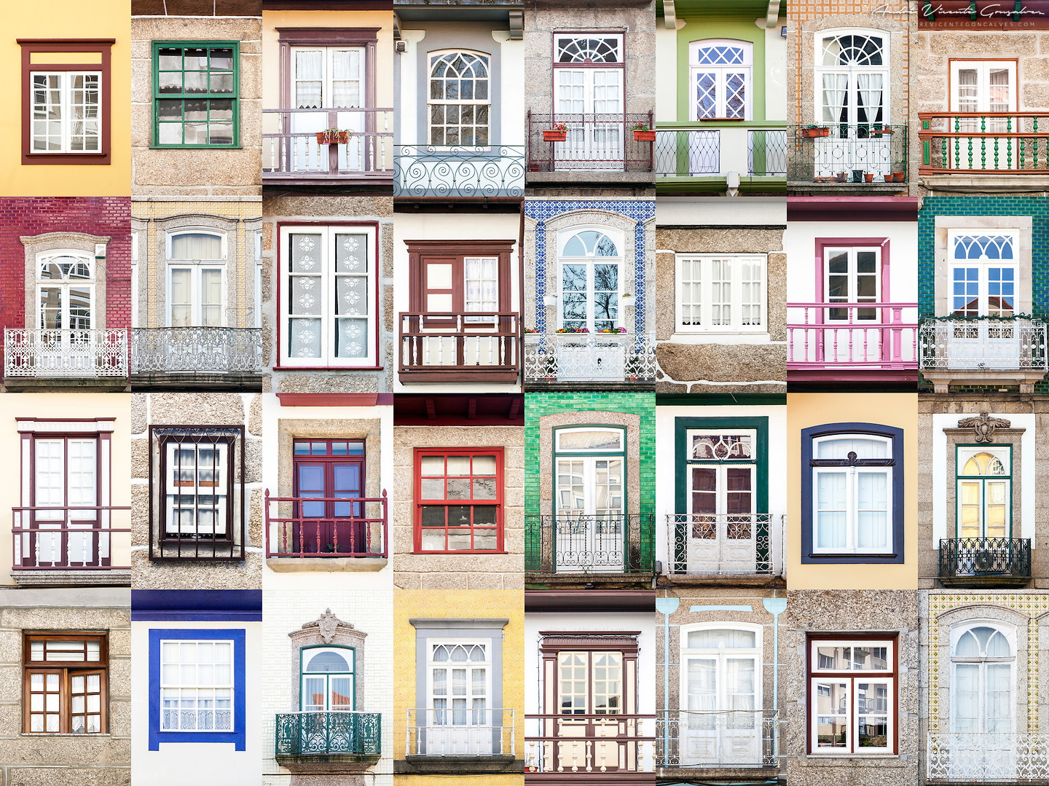

Slide 3
ВРЕМЯ
МОНОХРОННЫЕ
ПОЛИХРОННЫЕ
США, Англия, Германия,
скандинавские страны
Латиноамериканские страны, арабские, многие средиземноморские государства, Россия

Slide 4
МОНОХРОННЫЕ
ПОЛИХРОННЫЕ
США, Англия, Германия,
скандинавские страны
Латиноамериканские страны, арабские, многие средиземноморские государства, Россия
ОТНОШЕНИЕ К ДЕЛУ/РАБОТА
Одно дело в одну единицу времени
Делать несколько дел одновременно
ПУНКТУАЛЬНОСТЬ
Опоздания не больше, чем на 7 минут
Опоздания до 45 минут
IS
TIME
MONEY

Slide 5
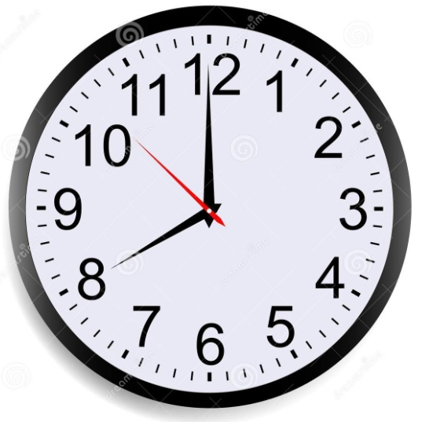
Соединённое Королевство Великобритании и Северной Ирландии
English or Irish time?
English time
(английское время)
Irish time
(ирландское время)
at eight
at eight-ish
в 8:00
в районе 8:00

Slide 6
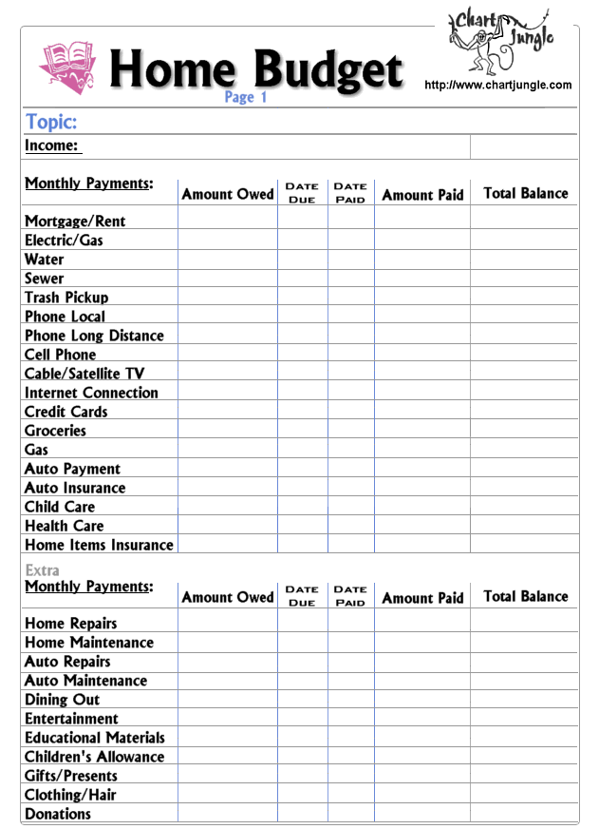
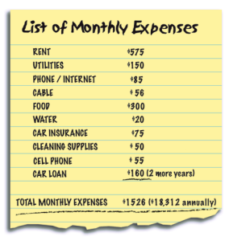
МОНОХРОННЫЕ
США, Англия, Германия,
скандинавские страны
ПЛАНИРОВАНИЕ
Четкое планирование дел и жизни
Встречи с друзьями
Расходы/накопления
Место отдыха
Кол-во часов, отведенных на ужин

Slide 7
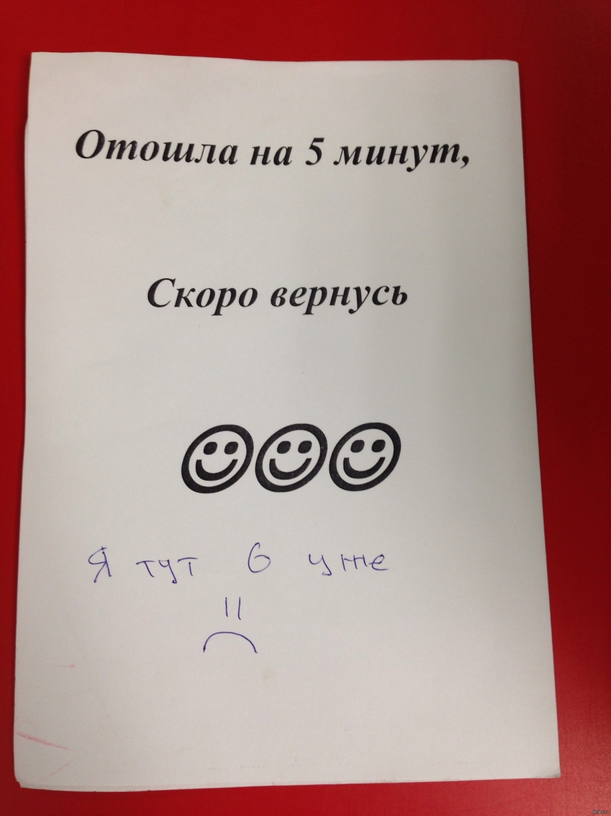
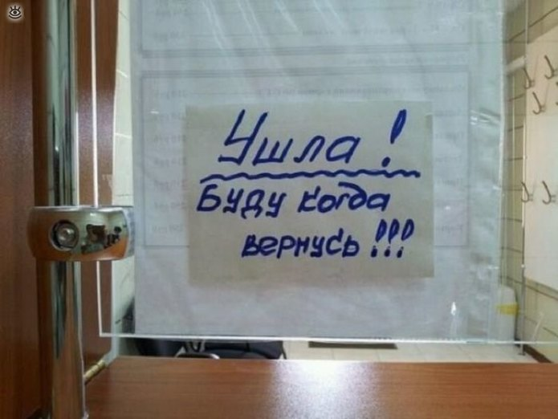
ПОЛИХРОННЫЕ
Латиноамериканские страны, арабские, многие средиземноморские государства, Россия
ЧУВСТВО ВРЕМЕНИ
«Минуточку/Секундочку» =
∞

Slide 8
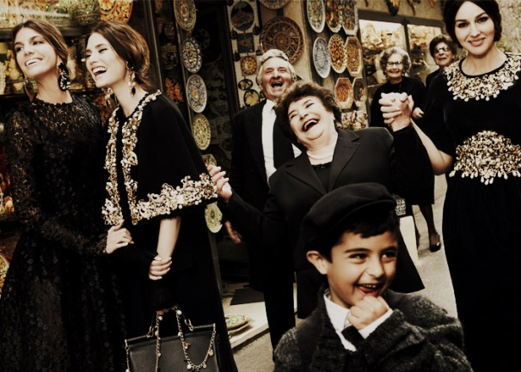
КОНТЕКСТНОСТЬ
Высококонтекстность
Низкоконтекстность
Азиатские страны (Индия, Китай), арабские, страны латинской Америки, романоязычные страны Европы (Италия, Франция, Испания)
США, Англия, скандинавские страны, Германия, Швейцария
Эмоциональность, жестикуляция, мимика
Деловитость, сухость,
сдержанная жестикуляция
КОММУНИКАЦИЯ
Важно сначала «Как», потом «Что»
Важно сначала «Что», а не «Как»
логичность, рациональность, аргументированность
Россия «на перепутье»

Slide 9
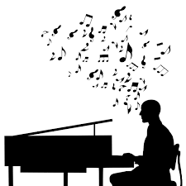
Да, я сейчас беру уроки у хорошего мастера.
Вы очень усердно тренируетесь!

Slide 10
КОНТЕКСТНОСТЬ
Высококонтекстность | Низкоконтекстность
Самовосхваление (успехи, семья, дети, благосостояние)
Возможно, нормально, необходимо, но в меру (США, Германия) | Недопустимо, стыдно (Россия, Япония, Англия)
Восклицательный знак после обращения (объявления, лозунги)
Недопустимо, вызывает недоумение (США, Англия, Сингапур) | Норма (Россия)

Slide 11
Тест
Проект, которым вы руководили, оказался весьма успешным.
А. Я грамотно организовал работу команды.
В. Успех стал возможен благодаря усилиям всей команды.
Неудача на конференции в Японии

Slide 12
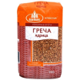
ПРОСТРАНСТВО
Контактные
Неконтактные
итальянская, испанская,
греческая, арабская культура
норвежская, голландская,
английская и американская культура
Личная зона
Русская культура 50-80 см.
Западная культура 50- 130 (расстояние на котором могут соприкоснуться кончики пальцев)

Slide 13
ПРОСТРАНСТВО
Контактные
Неконтактные
итальянская, испанская,
греческая, арабская культура
норвежская, голландская,
английская и американская культура
Социальная зона
Русская культура 80-120 см.
Западная культура 130-3 м.

Slide 14
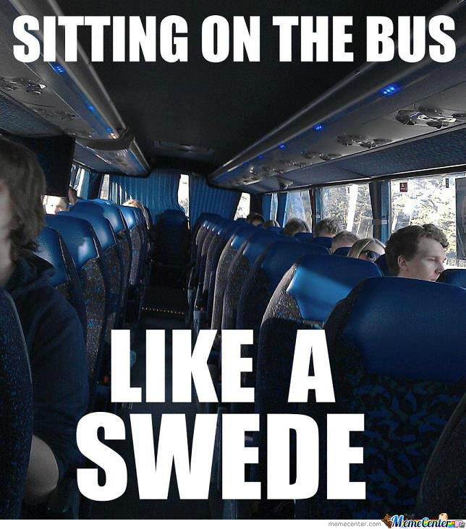
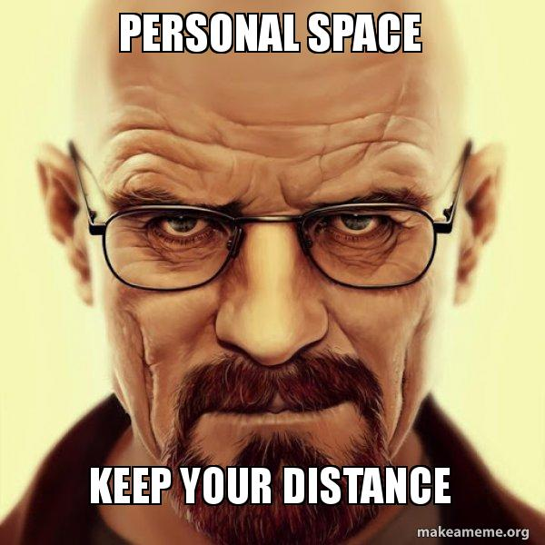
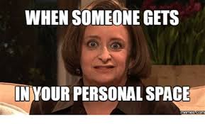

Slide 15
ПРИВЕТСТВИЕ
РОССИЯ
Вопрос: «Как дела?»
«Да ничего», «Потихоньку», «Нормально» «Хорошо», «Да как обычно»
Другие страны
Вопрос: “How are you?
В Америке “I’m fine/I’m ok”
В Австралии – “Not bad”

Slide 16
ПРИВЕТСТВИЕ
Вопрос: “How are you?
I have been better. / Бывало и лучше. (Применяется только в близком кругу)
Trying to stay alive. / Пытаюсь выжить. (Говорится при трудностях в жизни)
Better now that you are here. / Сейчас лучше, когда ты здесь. (Так отвечают близким людям, с которыми установились тесные связи)
In need of some peace. / В поисках спокойствия. (Произносится, когда все вокруг бурлит и бьет ключом)
I could go for a massage. / Я мог бы пойти на массаж. (Обозначает сильную усталость человека)
Want to get away. / Хочу уйти. (Эта фраза применима в конце трудовых будней, когда душа требует отдыха)

Slide 17
ПРИВЕТСТВИЕ
«Thanks»
Ответный вопрос:
I am wondering, how you are?
And you?
How are things?
How are you?
How is it going?
You OK?
What’s up?
Same old. / Все по-старому. (Классическая реплика в нейтральном тоне)
Oh, gosh, all kinds of stuff. / О, боже, все сразу. (Эмоциональное высказывание, которое показывает, что все резко навалилось)
Nothing new. / Ничего нового. (Стандартная конструкция без подтекста)
Not a lot. / Ничего. (Коротко и ясно обрисовывает, что все неизменно)
Nothing too much. / Ничего нового. (Выражает, что события идут своим чередом)
Oh, just the usual. / О, как обычно. (Разговорный вариант для вежливого поддержания разговора)

Slide 18
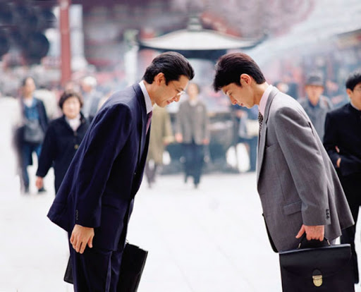
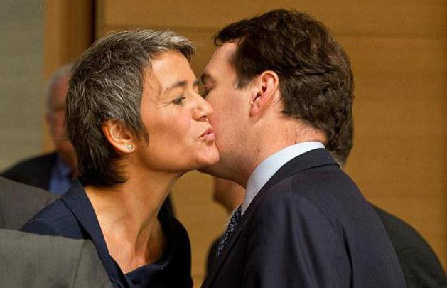
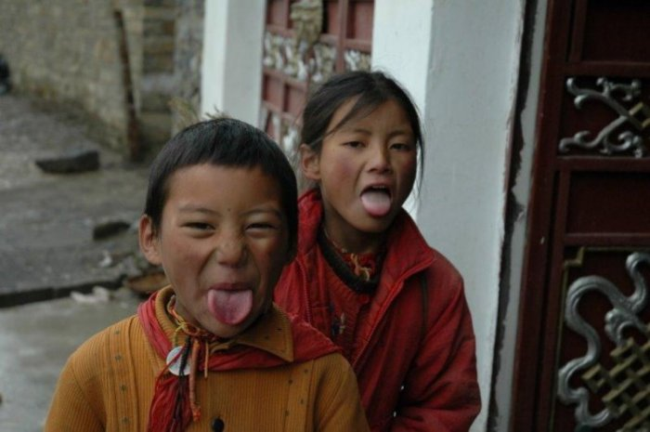
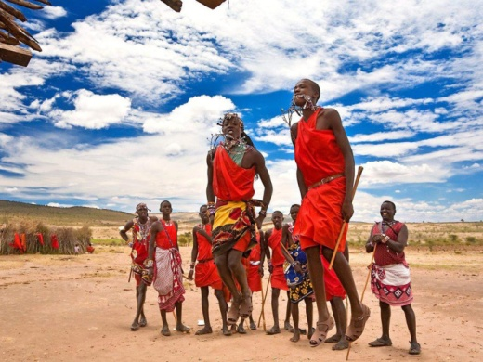
НЕВЕРБАЛЬНОЕ ПРИВЕТСТВИЕ
Общепринятые
Тибет
Кения
Новая Зеландия

Slide 19
ОБРАЩЕНИЯ
Россия
Повторное обращение по имени
Финляндия
Повторное обращение по имени
Америка, Англия
Форма обращения всегда на «Вы» (YOU)
Япония
Около 50 обращений (в зависимости от статуса, возраста и т.д.)
Швеция
Форма обращения всегда на «Ты» (указ короля Швеции в XX веке)

Slide 20
ВЫРАЖЕНИЕ МНЕНИЯ
Поощрения
Американцы: “Great“, “Good”, “Wonderful”
Англичане: “Not bad”
Выражение несогласия
Нельзя сказать: «Вы неправы» - “You are wrong”
Можно сказать:
“I disagree…”, “I don’t think so…”
“I understand your idea, and I think that…”

Slide 21
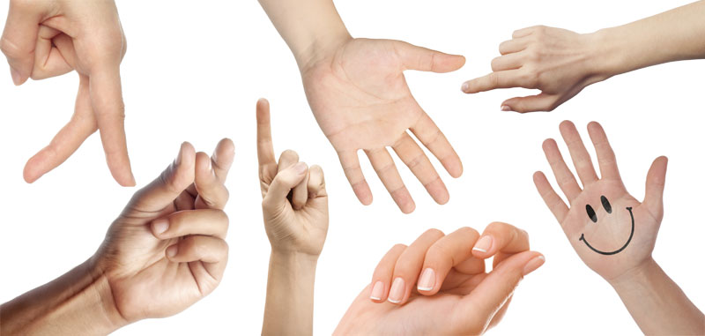
НЕВЕРБАЛЬНЫЕ ЗНАКИ

Slide 22
ПОНЯТИЯ и ЧУВСТВА
Америка и Англия
To lie - лгать
Россия
ЛГАТЬ
Всегда отрицательное значение
ВРАТЬ
Менее отрицательное значение
В Америке и Англии:
«Соври что-нибудь» ( “Tell a lie”)
«Ой, я вру, простите!» (““I lie, sorry”)

Slide 23
ПОНЯТИЯ и ЧУВСТВА
ИНДЕКС (КОНЦЕПТ) СЧАСТЬЯ

Slide 24
ПОНЯТИЯ и ЧУВСТВА
ИНДЕКС (КОНЦЕПТ) СЧАСТЬЯ
Россия
СЧАСТЬЕ
Америка
HAPPINESS
Американец: “Were you happy in Ohio?”
Русский математик: “I was satisfied.”

Slide 25
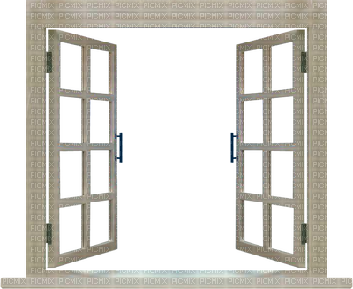
Культурный код. Как не попасть впросак в общении с иностранцем

